Slide 1
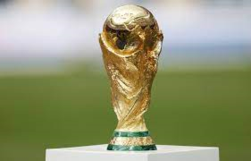
UAS Data Mining - Penerapan Proses Text-Mining
Social Media Analysis mengenai Kemeriahan Final Piala Dunia 2022 Qatar
Kelompok 2:
Divina Fatriandira (1906299465)
Eslim Suyangsu Rohmanullah (1906299471)
Michael Mario Bramanthyo Adhi (1906299534)
Zalfa Nurfadhilah Haris (1906305291)
Angelina Putri (2006464152)
Naufal Fachri Muhammad (2006533710)

Slide 2

Alasan Pemilihan Topik
2
Banyak diperbincangkan
1
3
Terkini
Quadrennial Event
Kelompok 2 – UAS Data Mining
1

Slide 3
OUTLINE
1
Rumusan Masalah
6
Exploratory Data Analysis (EDA)
2
Batasan Masalah
7
Topic Modelling
3
Tujuan
8
Social Network Analysis (SNA)
4
Data
9
Visualization
5
Preprocessing Data
10
Kesimpulan
Kelompok 2 – UAS Data Mining
2

Slide 4

RUMUSAN MASALAH
Rumusan masalah dalam project kali ini sebagai berikut:
Bagaimana gambaran umum data tweet media sosial Twitter mengenai perspektif masyarakat terhadap kemeriahan Final Piala Dunia 2022 Qatar?
Bagaimana hasil topic modeling dengan Latent Dirichlet Allocation (LDA) berdasarkan tweet perspektif masyarakat mengenai kemeriahan Final Piala Dunia 2022 Qatar?
Kelompok 2 – UAS Data Mining
3

Slide 5
BATASAN MASALAH
Batasan masalah pada project kali ini adalah:
Data yang digunakan adalah data tweet media sosial Twitter dengan Bahasa Indonesia yang diambil dari 18 Desember 2022 sampai 20 Desember 2022.
Data diolah menggunakan software Microsoft Excel, Python (Jupyter Notebook (Anaconda)).
Metode yang digunakan adalah topic modelling dengan metode Latent Dirichlet Allocation (LDA)
Kelompok 2 – UAS Data Mining
4

Slide 6
TUJUAN
Tujuan dalam project kali ini sebagai berikut:
Mengetahui gambaran umum data tweet media sosial Twitter mengenai perspektif masyarakat terhadap kemeriahan Final Piala Dunia 2022 Qatar.
Mengetahui hasil topic modeling dengan Latent Dirichlet Allocation (LDA) berdasarkan tweet perspektif masyarakat mengenai kemeriahan Final Piala Dunia 2022 Qatar.
Kelompok 2 – UAS Data Mining
5

Slide 7

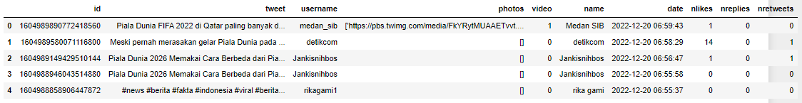
DATA
Data yang akan digunakan adalah data tweet media sosial Twitter mengenai Final Piala Dunia Qatar 2022 sebagai berikut.
Berikut penjelasan dari tiap variabel pada data:
id : User id dari user
tweet : Isi tweet dari user
Username : Nama unik pengguna dari akun Twitter
Photos : Foto yang diunggah dalam tweet
Video : Indikator ada atau tidaknya video dalam tweet
0 menandakan tidak ada video dalam tweet
1 menandakan terdapat video dalam tweet
Name : Nama akun dari pengguna Twitter
Date : Tanggal dan waktu tweet diunggah
Nlikes : Jumlah *likes* (suka) dari suatu tweet
Nreplies : Jumlah *replies* (balasan) dari suatu tweet
Nretweets : Jumlah *retweets* (postingan ulang) dari suatu tweet
Kelompok 2 – UAS Data Mining
6

Slide 8
PREPROCESSING
DATA
Preprocessing yang dilakukan pada data set adalah sebagai berikut.
Pengecekkan missing value dan duplikasi data
Menghilangkan tanda tagar dan memisahkan kata per katanya
Menghilangkan kata yang berupa tautan (url/link) dan email dalam tweet
Menghilangkan nomor telepon dalam tweet
Melakukan tokenisasi.
Mengubah double words, seperti 'tadii' menjadi 'tadi'.
Menggati kata slang menjadi kata baku.
Menghilangkan stop words.
Melakukan post tagging.
Melakukan lemmatisasi (penghilangan imbuhan dan menggati jadi kata dasar).
Kelompok 2 – UAS Data Mining
7

Slide 9
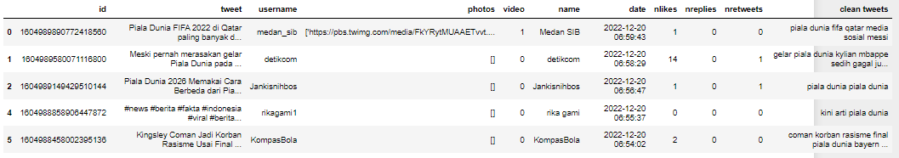

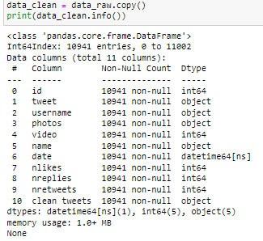
Hasil Preprocessing
Lima Data Pertama
Info Data Set
Kelompok 2 – UAS Data Mining
8

Slide 10
EXPLORATORY DATA ANALYSIS
(EDA)
Kelompok 2 – UAS Data Mining

Slide 11
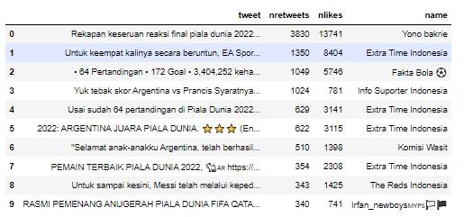

Exploratory Data Analysis (EDA)
10 tweet tertinggi dengan likes dan retweets terbanyak.
1
Catatan:
tweet dari Yono bakrie menduduki posisi pertama dalam 10 tweet tertinggi dengan retweets sebanyak 3830 dan likes sebanyak 13741
Empat tweet dari Extra Time Indonesia masuk ke dalam 10 tweet tertinggi dengan total retweets sebanyak 2955 dan likes sebanyak 16968
tweet dari Fakta Bola menduduki posisi ketiga dalam 10 tweet tertinggi dengan retweets sebanyak 1049 dan likes sebanyak 5746
Kelompok 2 – UAS Data Mining
……
10
10

Slide 12
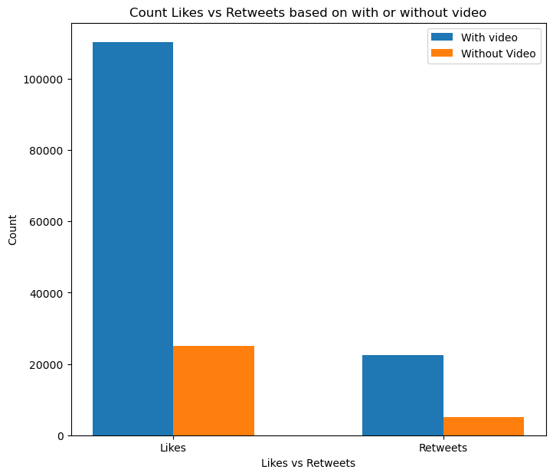
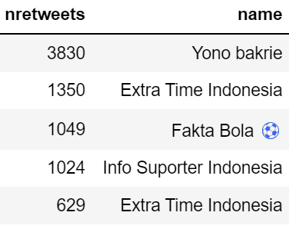
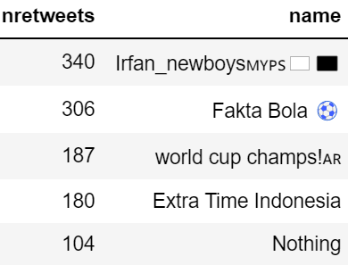
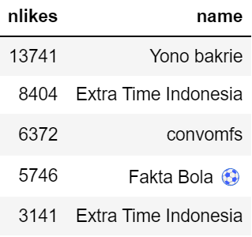
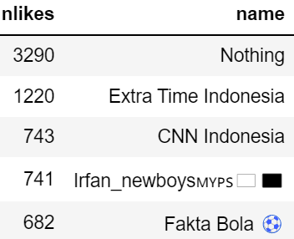
Exploratory Data Analysis (EDA)
Data top 5 retweets dengan video.
Data top 5 retweets tanpa video.
Data top 5 likes dengan video.
Data top 5 likes tanpa video.
Kelompok 2 – UAS Data Mining
11

Slide 13
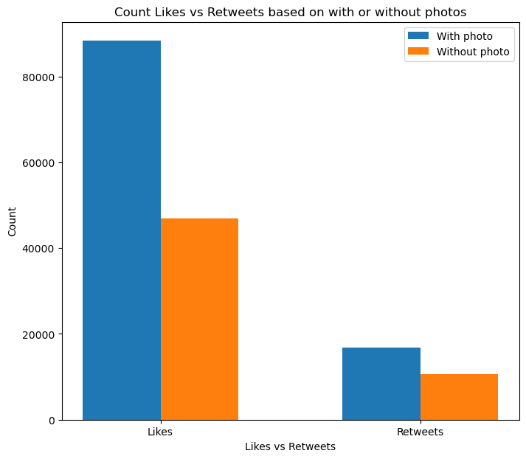
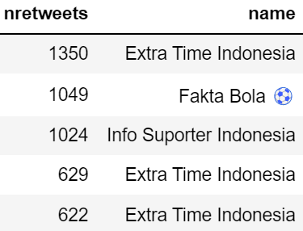
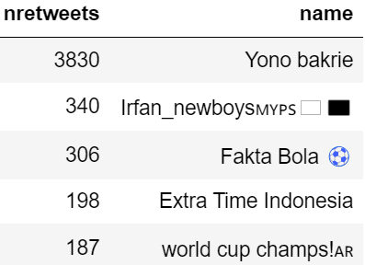
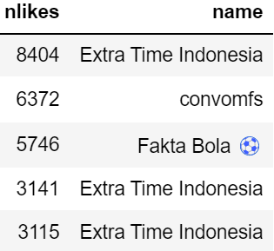
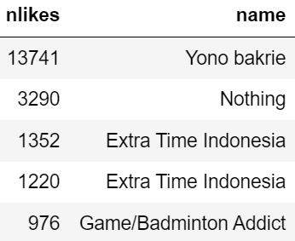
Exploratory Data Analysis (EDA)
Data top 5 retweets dengan foto.
Data top 5 retweets tanpa foto.
Data top 5 likes dengan foto.
Data top 5 likes tanpa foto.
Kelompok 2 – UAS Data Mining
12

Slide 14

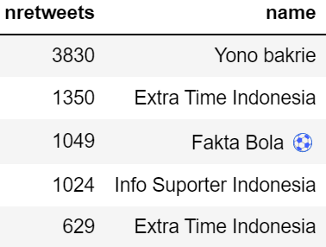
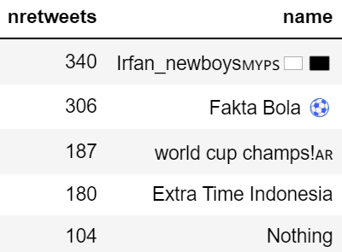
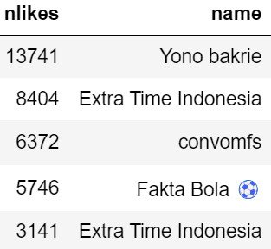
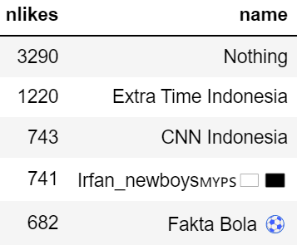
Exploratory Data Analysis (EDA)
Data top 5 retweets dengan media.
Data top 5 retweets tanpa media.
Data top 5 likes dengan media.
Data top 5 likes tanpa media.
Kelompok 2 – UAS Data Mining
13

Slide 15
TOPIC
MODELLING
Kelompok 2 – UAS Data Mining

Slide 16
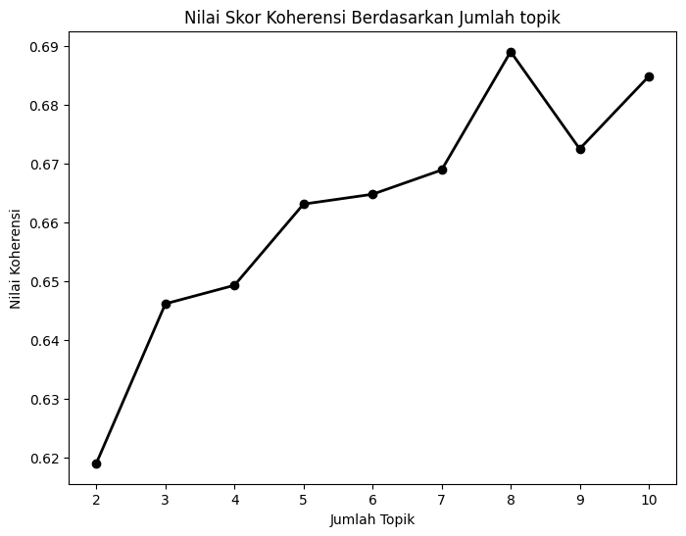
Evaluasi Topic Modelling
Grafik Coherence Score Data Set
Berdasarkan visualisasi di samping nilai koherensi untuk jumlah topik = 8, lebih tinggi dibandingkan dengan yang lainnya. Namun, hal tersebut sulit diinterpretasi, begitu pula dengan jumlah topik bernilai koherensi tinggi lainnya. Oleh karena itu, jumlah topik yang dipilih adalah 2 sesuai dengan inisiasi awal.
Kelompok 2 – UAS Data Mining
15

Slide 17
Latent Dirichlet Allocation (LDA)
sosial
Argentina
1
2
gagal
Kylian
dunia
Penuh Warna
pesta
pentas
Kelompok 2 – UAS Data Mining
16

Slide 18
Latent Dirichlet Allocation (LDA)
Argentina
sosial
2
1
dunia
Penuh Warna
gagal
Kylian
pentas
pesta
Kelompok 2 – UAS Data Mining
17

Slide 19
SOCIAL NETWORK
ANALYSIS
Kelompok 2 – UAS Data Mining
18

Slide 20
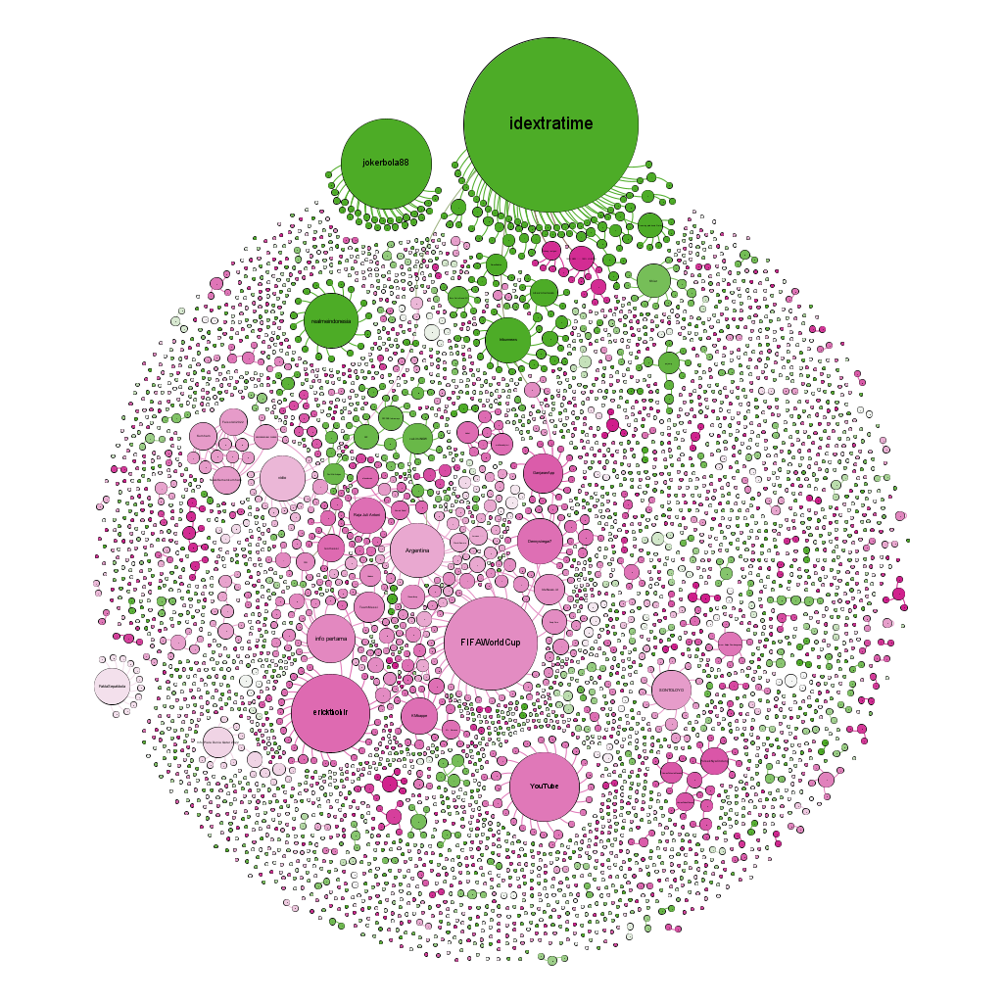
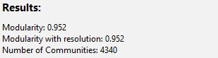
Gephi Analysis
Modularity Test
Nilai Modularity yang didapat adalah 0.952, yang mana cukup besar. Hal ini mengartikan bahwa data tercluster dengan baik. Klaster yang dimaksud dapat dilihat dari visualisasi berikutnya.
Berdasarkan hasil visualiasi di samping, terlihat bahwa data terbagi menjadi 2 klaster. Pembagian klaster tersebut dapat dilihat dari pembagian warna. Klaster 1 ditandai dengan warna Hijau dan klaster 2 dengan warna Pink.
Kelompok 2 – UAS Data Mining
19

Slide 21
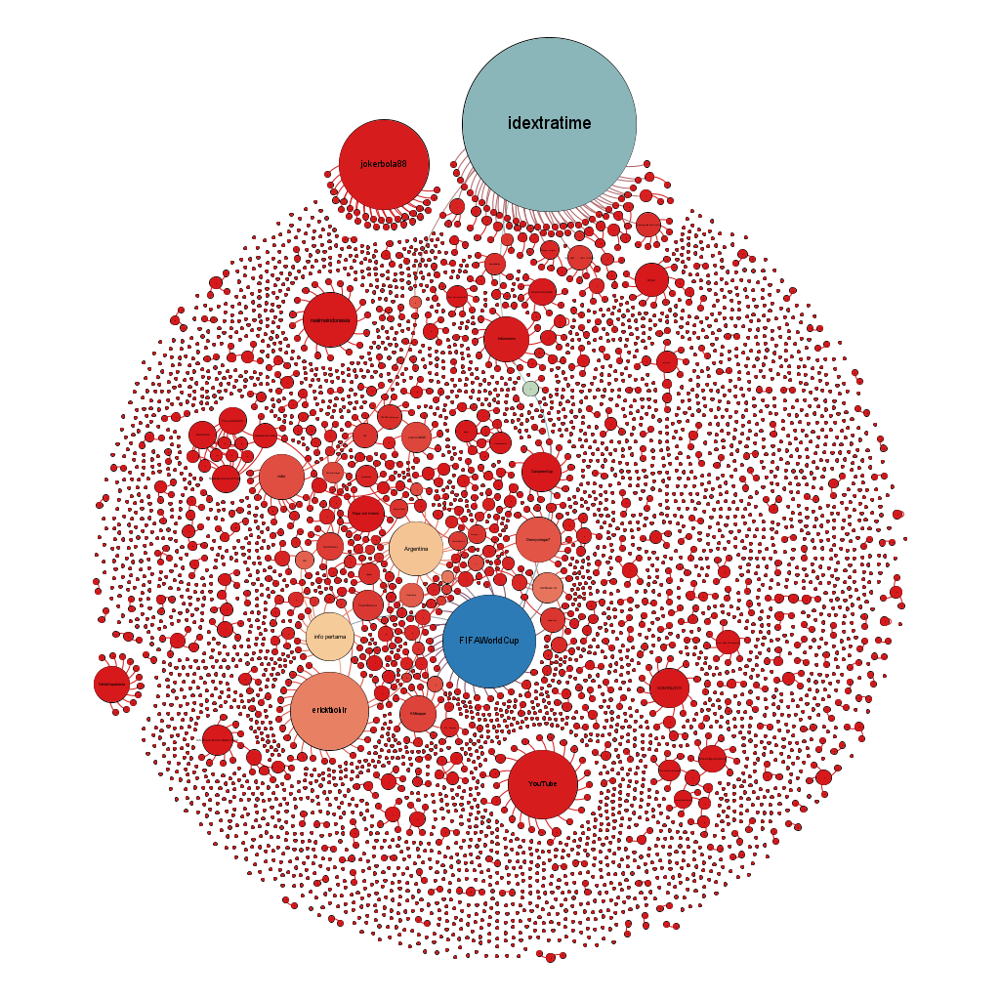
Gephi Analysis
tweet yang menyebut pengguna idextratime cenderung membahas mengenai opini terhadap Piala Dunia 2022 Qatar (pemain, permainan, dsb.) dengan penyampaian tweet yang bersifat lebih informal.
tweet yang menyebut pengguna FIFAWorldCup cenderung berisi informasi atau berita yang pernyampaiannya bersifat semi-formal hingga formal dibandingkan dengan tweet yang menyebut idextratime.
Betweenes Centrality
Dari 2 klaster pada visualisasi diperoleh node idextratime dan FIFAWorldCup memiliki skor betwenness centrality yang tinggi pada klasternya masing-masing. Artinya, pengguna idextratime dan FIFAWorldCup mempunyai peran yang tinggi dalam pembicaraan mengenai Piala Dunia 2022 Qatar.
Dari kedua pengguna tersebut memiliki perbedaan, yaitu:
tweet yang menyebut pengguna idextratime cenderung membahas mengenai opini terhadap Piala Dunia 2022 Qatar (pemain, permainan, dsb.) dengan penyampaian tweet yang bersifat lebih informal.
tweet yang menyebut pengguna FIFAWorldCup cenderung berisi informasi atau berita yang pernyampaiannya bersifat semi-formal hingga formal.
Kelompok 2 – UAS Data Mining
20

Slide 22
VISUALIZATION
Kelompok 2 – UAS Data Mining
21

Slide 23
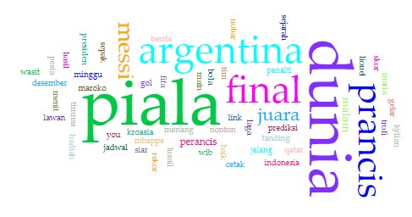
Voyant Analysis
Data Tanggal 18 Desember 2022
Berdasarkan data yang diperoleh dari tanggal 18 Desember 2022, dapat dilihat bahwa Voyant Analysis menunjukan banyaknya kata yang dibahas yaitu piala, dunia, agentina, final, dan prancis. Hal ini juga cenderung berkaitan dengan hari dilaksanakannya Final Piala Dunia Qatar 2022 antara Argentina vs Prancis yang jatuh pada tanggal 18 Desember 2022
Kelompok 2 – UAS Data Mining
22

Slide 24
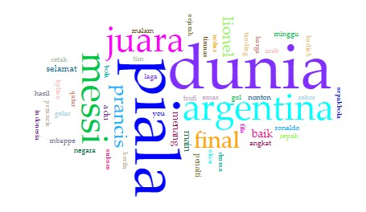
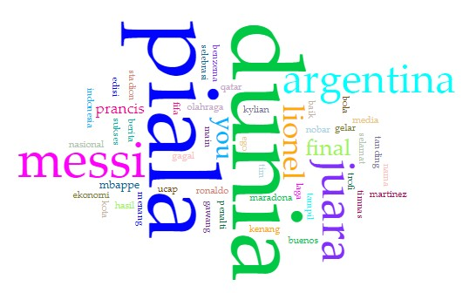
Voyant Analysis
Data Tanggal 19 dan 20 Desember 2022
Berdasarkan data yang sudah diperoleh dari tanggal 19 dan 20 Desember 2022, dapat dilihat bahwa Voyant Analysis menunjukan banyaknya kata yang dibahas yaitu piala, dunia, messi, juara, dan argentina. Hal ini selaras dengan hasil Final Piala Dunia 2022 Qatar yaitu Argentina sebagai pemenangnya dan Messi sebagai pemain yang paling banyak dibicarakan.
Kelompok 2 – UAS Data Mining
23

Slide 25
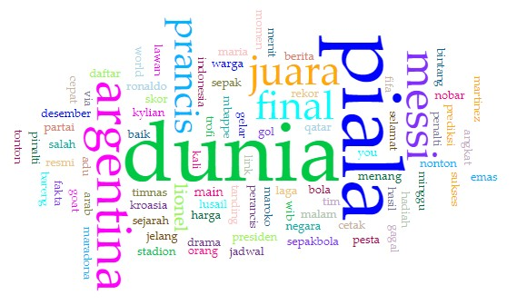
Voyant Analysis
Data Tanggal 18-20 Desember 2022
Secara keseluruhan, dari tanggal 18 - 20 Desember 2022, terlihat bahwa topik tweet yang sering dibicarakan adalah kemenangan Argentina atas Prancis dan menjadi juara Piala Dunia 2022 dengan Messi sebagai pemain yang paling banyak dibicarakan.
Kelompok 2 – UAS Data Mining
24

Slide 26
KESIMPULAN
Dari hasil analisis-analisis yang telah dilakukan sebelumnya, dapat disimpulkan beberapa poin berikut:
Terdapat kecenderungan pengaruh dari keberadaan media pada tweet, dengan asumsi faktor lain konstan (misalnya: popularitas akun, jumlah followers, keaktifan akun, dsb.)
Diperoleh dua klaster topik utama yang diperbincangkan mengenai Piala Dunia 2022 Qatar
Topik 1: Cenderung mengaitkan ke tokoh sepak bola Prancis, yaitu Kylian Mbappe dan timnya yang gagal memenangkan juara dunia.
Topik 2: Cenderung mengaitkan ke tim sepak bola Argentina yang berhasil memperoleh juara dunia.
Kelompok 2 – UAS Data Mining
25

Slide 27
KESIMPULAN
Dari hasil visualisasi Gephi, diperoleh dua klaster, di mana tiap klaster memiliki satu akun pengguna yang sering disebut dalam tweet pengguna lain.
tweet yang menyebut pengguna idextratime cenderung membahas mengenai opini terhadap Piala Dunia 2022 Qatar (pemain, permainan, dsb.) dengan penyampaian tweet yang bersifat lebih informal.
tweet yang menyebut pengguna FIFAWorldCup cenderung berisi informasi atau berita mengenai Piala Dunia 2022 Qatar yang pernyampaiannya bersifat semi-formal hingga formal.
Dari hasil Voyant Analysis, diperoleh dari tanggal 18 - 20 Desember 2022, terlihat bahwa topik tweet yang sering dibicarakan adalah kemenangan Argentina atas Prancis dan menjadi juara Piala Dunia 2022 Qatar dengan Messi sebagai pemain yang paling banyak dibicarakan.
Kelompok 2 – UAS Data Mining
26

Slide 28
Terima kasih!
Kelompok 2 – UAS Data Mining
21

